Slide 1
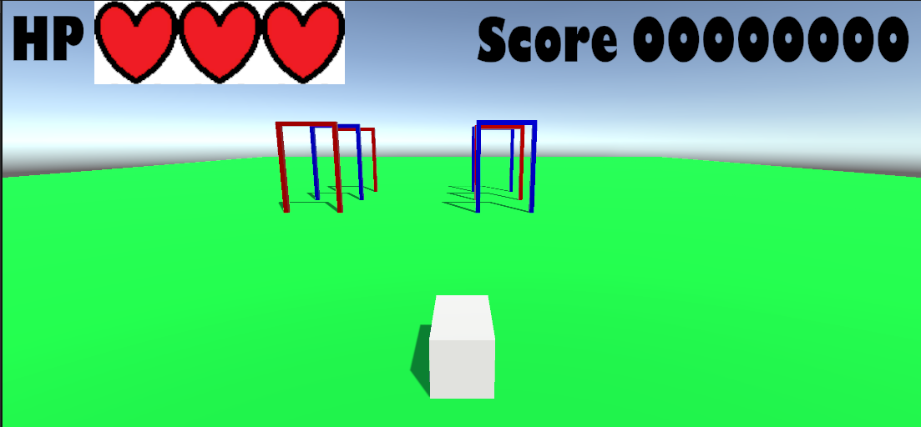
UI フォント
UIで文字を表示したい場合は多々ありますが、
Unityで文字を表示する場合はフォントの準備をする必要があります。

Slide 2
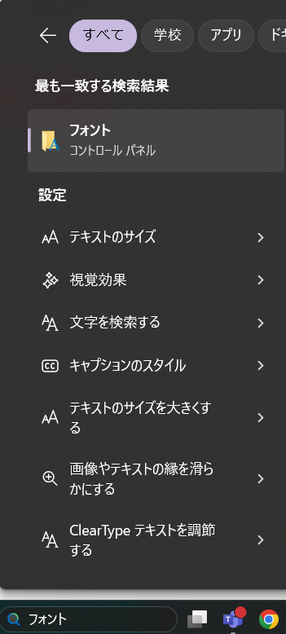
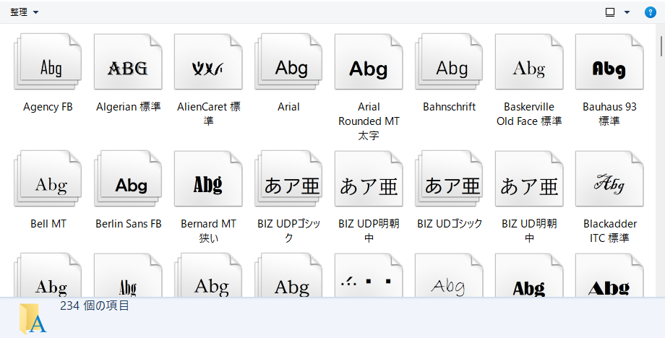
UI フォント
フォントはTTFファイルとしてPCに保存されています。
スタートメニューの検索ボックスに「フォント」と入力してみましょう。

Slide 3
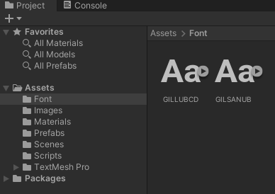
UI フォント
表示されているものがTTFファイルになります。
UnityにFontフォルダを追加して、好きなフォントをドラッグ＆ドロップ
しましょう。

Slide 4
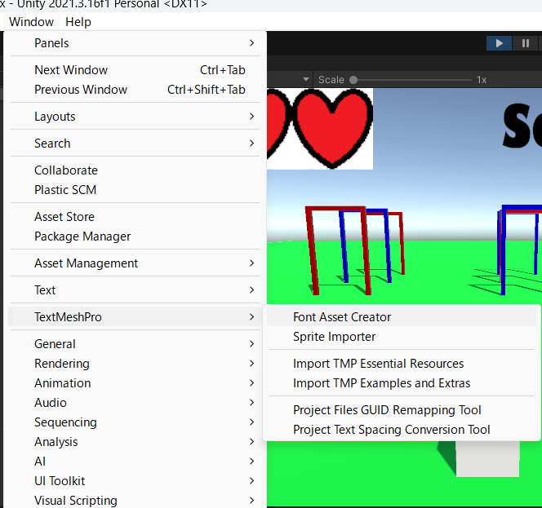
UI フォント
TTFは大元となるファイルなので、そのまま使うことはできません。
これを元にUIテキスト向けのファイルを作ります。
Unityの上部メニューから「Window > TextMeshPro > Font Asset Creator」を
選択しましょう。

Slide 5
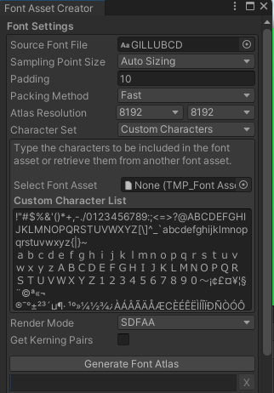
UI フォント
UIに必要なファイルを作ってくれるツールが開きます。
各項目を設定していきます。
①表示したいフォントファイル
②フォント用のテクスチャ解像度（とりあえず8192で）
③使用する文字（配布した「使用する文字.txt」をそのままコピペ）
④最後にこのボタンをクリック

Slide 6
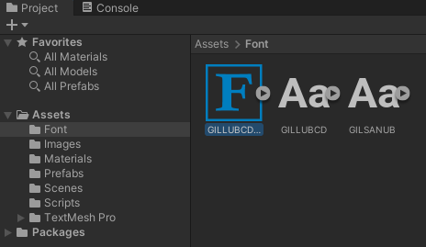
UI フォント
フォントファイルと同じ場所に.assetのファイルができます。
これがUIに使えるフォントデータになります。
次のUI_本編スライドへつづく

